Slide 1

Algorítmica
Capítulo 3. Algoritmos Greedy
Tema 9. Heurísticas Greedy
- Algoritmos greedy como heurísticas:
  El Problema del Coloreo de un Grafo. El problema del Viajante de Comercio. El Problema de la Mochila. El Problema de la Asignación de Tareas

Slide 2
Heurísticas
Son procedimientos que, basados en la experiencia, proporcionan buenas soluciones a problemas concretos
  Algoritmos Genéticos, Enfriamiento (Recocido) Simulado, Búsqueda Tabú,
  Computación Evolutiva, GRASP (Greedy Randomized Adaptive Search Procedures), Búsqueda Dispersa, Colonias de Hormigas, Búsqueda por Entornos Variables, Búsqueda Local Guiada, Búsqueda Local Iterativa
  Métodos Ruidosos, Aceptación de Umbrales, Algoritmos Meméticos, Redes de Neuronas, ...

Slide 3
Heuristícas Greedy
Es mejor satisfacer que optimizar
El tiempo efectivo que se tarda en resolver un problema es un factor clave
Los algoritmos greedy son muy buenos como heurísticas
  El Problema del Coloreo de un grafo
  El Problema del Viajante de Comercio
  El Problema de la Mochila
  Problemas de Recubrimiento, de Rutas, ...
Suelen usarse también para encontrar una primera solución (óptimo local)

Slide 4
El Problema del Coloreo de un Grafo
Planteamiento
  Dado un grafo plano G = (V, E), determinar el mínimo número de colores que se necesitan para colorear todos sus vértices, y que no haya dos de ellos adyacentes pintados con el mismo color
Si el grafo no es plano puede requerir tantos colores como vértices haya
Las aplicaciones son muchas
  Representación de mapas
  Diseño de páginas webs
  Diseño de carreteras

Slide 5
El Problema del Coloreo de un Grafo
El problema es NP y por ello se necesitan heurísticas para resolverlo
El problema reúne todos los requisitos para ser resuelto con un algoritmo greedy
Del esquema general greedy se deduce un algoritmo inmediatamente.
Teorema de Appel-Hanke (1976): Un grafo plano requiere a lo sumo 4 colores para pintar sus nodos de modo que no haya vértices adyacentes con el mismo color

Slide 6
El Problema del Coloreo de un Grafo
Suponemos que tenemos una paleta de colores (con mas colores que vértices)
Elegimos un vértice no coloreado y un color. Pintamos ese vértice de ese color
Lazo greedy: Seleccionamos un vértice no coloreado v. Si no es adyacente (por medio de una arista) a un vértice ya coloreado con el nuevo color, entonces coloreamos v con el nuevo color
Se itera hasta pintar todos los vértices

Slide 7
Implementación del algoritmo
Funcion COLOREO
{COLOREO pone en NuevoColor los vertices de G que pueden tener el mismo color}
Begin
NuevoColor = ∅
Para cada vértice no coloreado v de G Hacer
Si v no es adyacente a ningún vértice en NuevoColor Entonces
Marcar v como coloreado
Añadir v a NuevoColor
End
Se trata de un algoritmo que funciona en O(n), pero que no siempre da la solución óptima

Slide 8
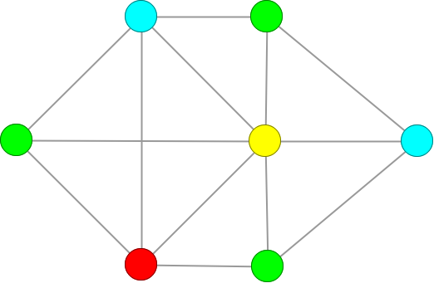
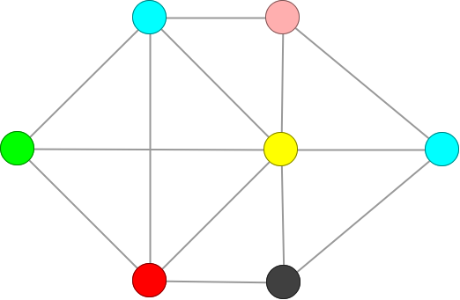
Ejemplo
El orden en el que se escogen los vértices para colorearlos puede ser decisivo: el algoritmo da la solución optimal en el grafo de arriba, pero no siempre es así

Slide 9
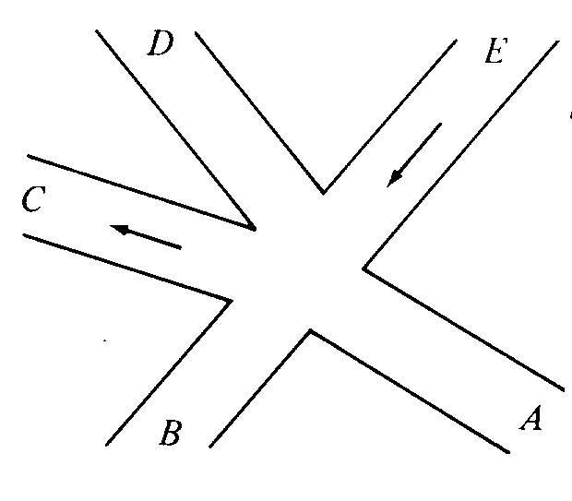
Ejemplo: Diseño de cruces de semáforos
A la izquierda tenemos un cruce de calles que señalanlos sentidos de circulación.
La falta de flechas, significa que podemos ir en las dos direcciones.
Queremos diseñar un patrón de semáforos con el mínimo número de semáforos
Suponemos un grafo cuyos vértices representan turnos, y cuyas aristas unen esos turnos que no pueden realizarse simultaneamente sin que haya colisiones
El problema se convierte en uno de Coloreo de los Vértices de un Grafo
Las calles sin dirección, son en doble sentido. Por lo tanto tendríamos:
{AB, AC, AD, BA, BC, BD, DC, DA, DB, ED, EC, EA, EB}

Slide 10
Ejemplo: Diseño de cruces de semáforos
Los nodos representan giros, y dos nodos son adyacentes si sólo si éstos son incompatibles.
Una heurística razonable para este problema es la siguiente:
- Comenzar coloreando todos los nodos que se pueda con un color, sin causar conflictos entre nodos adyacentes.
- Si quedan nodos sin colorear, tomar un nuevo color y colorear tantos nodos no coloreados como se pueda, nuevamente sin causar conflictos.
- Continuar el proceso con nuevos colores hasta que ya no queden nodos sin colorear.
AB
AC
AD
BA
BC
BD
DA
DB
DC
EA
EB
EC
ED

Slide 11
Ejemplo: Diseño de cruces de semáforos
AB
AC
AD
BA
BC
BD
DA
DB
DC
EA
EB
EC
ED

Slide 12
Ejemplo: Diseño de cruces de semáforos
AB
AC
AD
BA
BC
BD
DA
DB
DC
EA
EB
EC
ED

Slide 13
Ejemplo: Diseño de cruces de semáforos
AB
AC
AD
BA
BC
BD
DA
DB
DC
EA
EB
EC
ED

Slide 14
Ejemplo: Diseño de cruces de semáforos
AB
AC
AD
BA
BC
BD
DA
DB
DC
EA
EB
EC
ED

Slide 15
El Problema del Viajante de Comercio
Un viajante de comercio que reside en una ciudad, tiene que trazar una ruta que, partiendo de su ciudad, visite todas las ciudades a las que tiene que ir una y sólo una vez, volviendo al origen y con un recorrido mínimo
Es un problema NP, no existen algoritmos en tiempo polinomial, aunque si los hay exactos que lo resuelven para grafos de tamaños “pequeños”.
Para grafos grandes, es necesario utilizar heurísticas, ya que el problema se hace intratable en el tiempo.
El PVC es uno de los mas importantes en Algorítmica

Slide 16
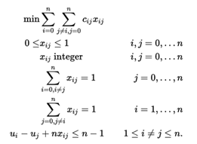
El Problema del Viajante de Comercio
Matemáticamente puede formularse como un problema de Programación Lineal con Números Enteros:
La primera restricción asegura que desde cada origen 0,..., n se llegue a un destino, y la segunda asegura que desde cada ciudad 1,..., n se salga exactamente hacia una ciudad (ambas restricciones también implican que exista exactamente una salida desde la ciudad 0.)
La última restricción obliga a que un solo camino cubra todas las ciudades y no dos o más caminos disjuntos cubran conjuntamente todas las ciudades.

Slide 17
El Problema del Viajante de Comercio
En el contexto de la Algorítmica, suponemos un grafo no dirigido y completo G = (N, A) y L una matriz de distancias no negativas referida a G.
Se quiere encontrar un Circuito Hamiltoniano Minimal.
Este es un problema Greedy típico, que presenta las 6 condiciones para poder ser enfocado con un algoritmo greedy
Destaca de esas 6 caracteristicas la condición de factibilidad:
  que al seleccionar una arista no se formen ciclos,
  que las aristas que se escojan cumplan la condición de no ser incidentes en tercera posición al nodo escogido

Slide 18
El Problema del Viajante de Comercio
Consideremos el siguiente grafo
Posibilidades:
  Los nodos son los candidatos. Empezar en un nodo cualquiera y en cada paso moverse al nodo no visitado más próximo al último nodo seleccionado.
  Las aristas son los candidatos. Hacer igual que en el Algoritmo de Kruskal, pero garantizando que se forme un ciclo.
10
2
3
45
20
40
55
25
1
4
35
30
50
5
15

Slide 19
El Problema del Viajante de Comercio
Solución con la primera heurística
Solución empezando en Solución empezando en
el nodo 1 el nodo 5
10
10
2
3
2
3
45
45
20
25
1
30
4
1
4
15
50
5
15
5
Solución: (1, 4, 5 ,3, 2), 125
Solución: (5,4,3, 2,1), 140

Slide 20
El Problema del Viajante de Comercio
Solución con la segunda heurística
Solución: ((2, 3), (4, 5), (3, 4), (1, 2), (1, 5))
Coste = 10+15+20+45+50 = 140
En todos los casos la eficiencia es la del algoritmo de ordenación que se use
10
2
3
45
20
1
4
50
5
15

Slide 21
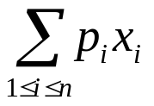
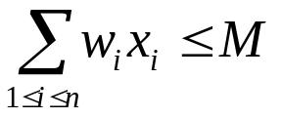
El problema de la Mochila Fraccional
Tenemos n objetos y una mochila. El objeto i tiene un peso w_{i} y la mochila tiene una capacidad M.
Si metemos en la mochila la fraccion x_{i}, 0 ≤ x_{i} ≤ 1, del objeto i, generamos un beneficio de valor p_{i}x_{i}
El objetivo es rellenar la mochila de tal manera que se maximice el beneficio que produce el peso total de los objetos que se transportan, con la limitación de la capacidad de valor M
maximizar
sujeto a
con 0 ≤ x_{i} ≤ 1, 1 ≤ i ≤ n

Slide 22
Ejemplo
Es un claro problema de tipo greedy
Sus aplicaciones son inumerables
Es un banco de pruebas algorítmico
La técnica greedy produce soluciones optimales para este tipo de problemas
También hay problemas de mochila booleanos (0 ó 1).
50
Item 3
Item 2
30
Item 1
20
10
60€
100€
120€
mochila

Slide 23
Mochila 0/1
Los menos pesados
Óptimo
Los mas caros
30
30
120€
100€
120€
20
20
100€
10
60 €
60 €
10
Total
= 220 €
= 160 €
= 180 €
¿Como seleccionamos los items?

Slide 24
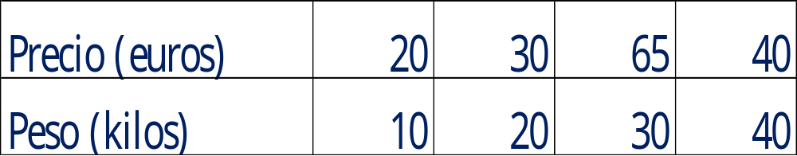
Mochila fraccional
Supongamos 5 objetos de pesos y precios dados por la tabla, la capacidad de la mochila es 100.
Método 1 elegir primero el menos pesado
  Peso total = 10 + 20 + 30 + 40 = 100
  Costo total = 20 + 30 + 65 + 40 = 155
Método 2 elegir primero el mas caro
  Peso Total = 30 + 50 + 20 = 100
  Costo Total = 65 + 60 + 20 = 145

Slide 25
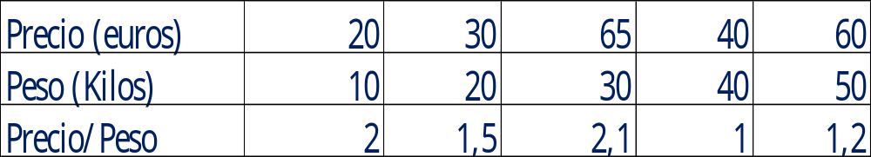
Mochila fraccional
Método 3 elegir primero el que tenga mayor valor por unidad de peso (razón costo/ peso)
  Peso Total = 30 + 10 + 20 + 40 = 100
  Costo Total = 65 + 20 + 30 + 48 = 163

Slide 26
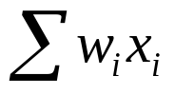

Otro ejemplo de Mochila Fraccional
Supongamos el siguiente caso de problema de la mochila: n = 3, M = 20, (p₁,p₂,p₃) = (25,24,15) y (w₁,w₂,w₃) = (18,15,10)
(x₁,x₂,x₃)
1) (1/2,1/3,1/4)
2) (1,2/15,0)
3) (0,2/3,1)
4) (0,1,1/2)
16.5 24.25
20 28.2
20 31
20 31.5

Slide 27
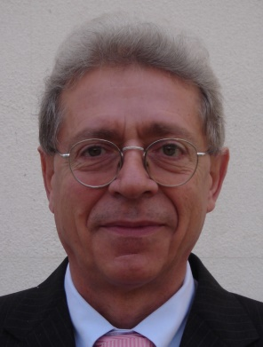
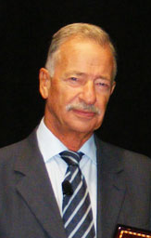
Mochila fraccional
Tomando los items en orden de mayor valor por unidad de peso, se obtiene una solucion optimal
{60/10, 100/20, 120/30}
20
30
80 €
20
100€
Silvano Martello
10
60 €
Total
= 240 €
Paolo Toth

Slide 28
Solución Greedy
Definimos la densidad del objeto A_{i} por p_{i}/w_{i}.
Se usan objetos de tan alta densidad como sea posible, es decir, los seleccionaremos en orden decreciente de densidad.
Si es posible se coge todo lo que se pueda de A_{i}, pero si no se rellena el espacio disponible de la mochila con una fraccion del objeto en curso, hasta completar la capacidad, y se desprecia el resto.
Primero, se ordenan los objetos por densidad no creciente, es decir,
p_{i}/w_{i} ≥ p_{i+1}/w_{i+1} para 1 ≤ i < n.
Entonces se actúa de la siguiente manera

Slide 29
PseudoCodigo
Procedimiento MOCHILA_GREEDY(P,W,M,X,n)
//P(1:n) y W(1:n) contienen los costos y pesos respectivos de los n objetos ordenados como P(I)/W(I) > P(I+1)/W(I+1). M es la capacidad de la mochila y X(1:n) es el vector solution//
real P(1:n), W(1:n), X(1:n), M, cr;
integer I,n;
x = 0; //inicializa la solucion en cero //
cr = M; // cr = capacidad restante de la mochila //
Para i = 1 hasta n Hacer
Si W(i) > cr Entonces exit endif
X(I) = 1;
cr = c - W(i);
repetir
Si I < n Entonces X(I) = cr/W(I) endif
End MOCHILA_GREEDY

Slide 30
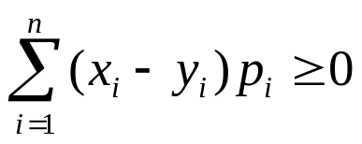
Demostración de la corrección
Vamos a demostrar que el algoritmo siempre encuentra la solucion optimal del problema
Sea p₁/w₁ > p₂/w₂ > … > p_{n}/w_{n}
Sea X = (x₁,x₂,…,x_{n}) la solución generada por MOCHILA_GREEDY, para una capacidad M
Sea Y = (y₁,y₂,…,y_{n}) una solución factible cualquiera
Queremos demostrar que

Slide 31
Demostración de la corrección
Si todos los x_{i} son 1, la solución es claramente optimal (es la única solución). En otro caso, sea k el menor número tal que x_{k} < 1.
1
2
n
1
1
1
1
1
1
1
1
1
1
1
1
1
2
k
n
1
1
..
..
1
x_{k}
0
0
..
..
0
0

Slide 32
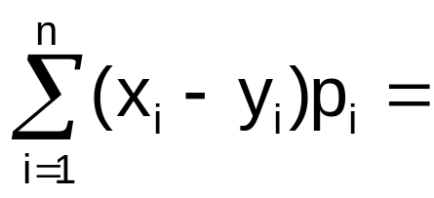
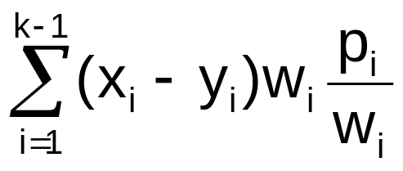
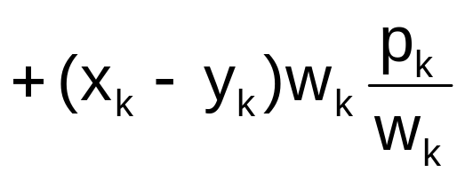
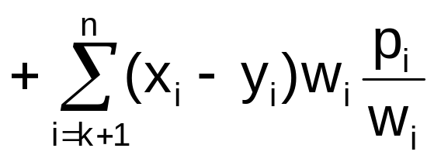
Demostración de la corrección
1
2
k
n
1
1
..
..
1
x_{k}
0
0
..
..
0
0
1
2
3

Slide 33
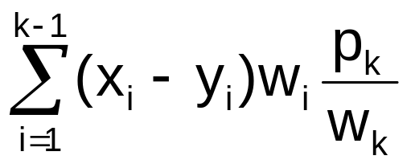

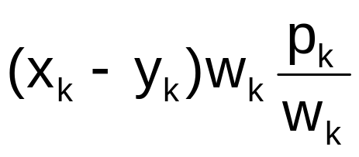

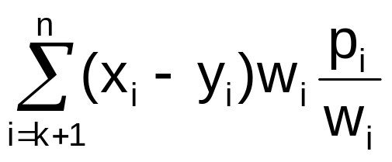
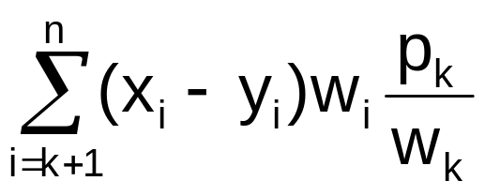
Demostración de la corrección
Consideremos cada uno de esos bloques

Slide 34
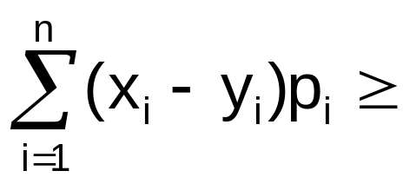

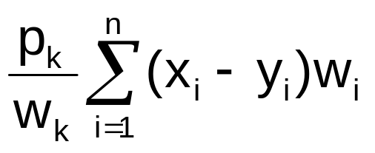
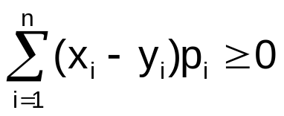
Demostración de la correccion
= W
∑_{i} x_{i}w_{i} =M por hipótesis, pero ∑_{i} y_{i}w_{i} ≤M
Por tanto, como siempre W > 0, entonces

Slide 35
La asignación de tareas
Supongamos que disponemos de n trabajadores y n tareas. Sea b_{ij} > 0 el coste de asignarle el trabajo j al trabajador i. Una asignación de tareas puede ser expresada como una asignación de los valores 0 ó 1 a las variables x_{ij}, donde
  x_{ij} = 0 significa que al trabajador i no le han asignado la tarea j, y
  x_{ij} = 1 indica que sí.
Una asignación válida es aquella en la que a cada trabajador sólo le corresponde una tarea y cada tarea está asignada a un trabajador.

Slide 36

La asignación de tareas
Dada una asignación válida, definimos el coste de dicha asignación como:
Diremos que una asignación es óptima si es de mínimo coste.
Cara a diseñar un algoritmo greedy para resolver este problema podemos pensar en dos estrategias distintas: asignar cada trabajador la mejor tarea posible, o bien asignar cada tarea al mejor trabajador disponible.
Sin embargo, ninguna de las dos estrategias tiene por qué encontrar siempre soluciones óptimas. ¿Es alguna mejor que la otra?

Slide 37
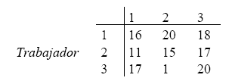
La asignación de tareas
Lamentablemente, el algoritmo greedy no funciona para todos los casos como pone de manifiesto la siguiente matriz:
Para ella, el algoritmo produce una matriz de asignaciones en donde los “unos” están en las posiciones (1,1), (2,2) y (3,3), esto es, asigna la tarea i al trabajador i (i = 1, 2 ,3), con un valor de la asignación de 51 (= 16 + 15 + 20).
Sin embargo la asignación óptima se consigue con los “unos” en posiciones (1,3), (2,1) y (3,2), esto es, asigna la tarea 3 al trabajador 1, la 1 al trabajador 2 y la tarea 2 al trabajador 3, con un valor de la asignación de 30 (= 18 + 11 + 1).

Slide 38
Algoritmo Húngaro
Para resolver este problema hay un algoritmo exacto:
Algoritmo Húngaro
  Nos referimos a él en el segundo capitulo cuando hablamos de la necesidad de diseñar nuevos algoritmos
  Haremos un ejercicio para ver como funciona, y que se conozca su existencia.

Slide 39
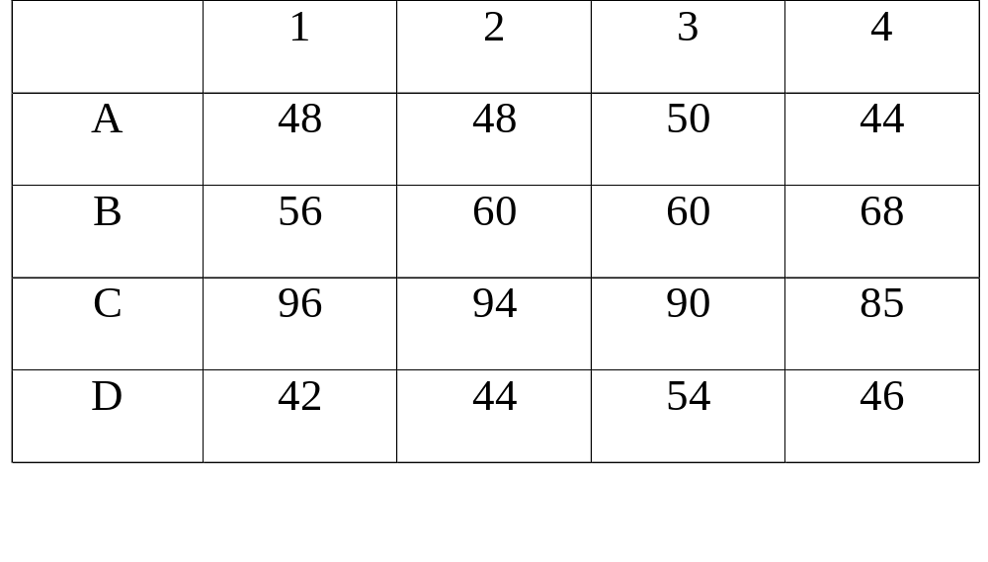
Ejemplo
Cada uno de cuatro laboratorios, A,B,C y D tienen que ser equipados con uno de cuatro equipos informáticos. El costo de instalación de cada equipo en cada laboratorio lo da la tabla. Queremos encontrar la asignación menos costosa.

Slide 40
Algoritmo Húngaro:
Etapa 1:
  Encontrar el elemento de menor valor en cada fila de la matriz n x n de costos.
  Construir una nueva matriz restando a cada costo el menor costo de su fila.
  En esta nueva matriz, encontrar el menor costo de cada columna.
  Construir una nueva matriz (llamada de costos reducidos) restando a cada costo el menor costo de su columna.

Slide 41
Algoritmo Húngaro:
Etapa 2:
  Rayar el minimo numero de lineas (horizontal y/o vertical) que se necesiten para tachar todos los ceros de la matriz de costos reducidos.
  Si se necesitan n lineas para tachar todos los ceros, hemos encontrado una solución optimal en esos ceros tachados.
  Si tenemos menos de n lineas para tachar todos los ceros, ir a la etapa 3.

Slide 42
Algoritmo Húngaro
Etapa 3:
  Encontrar el menor elemento no cero (llamar a su valor k) en la matriz de costos reducidos que no este tachado por alguna linea de las pintadas en la etapa 2.
  Restar k a cada elemento no tachado en la matriz de costos reducidos y sumar k a cada elemento de la matriz de costos reducidos que este tachado por dos lineas.
  Volver a la Etapa 2.

Slide 43
Ejemplo
Cada uno de cuatro laboratorios, A,B,C y D tienen que ser equipados con uno de cuatro equipos informáticos. El costo de instalación de cada equipo en cada laboratorio lo da la tabla. Queremos encontrar la asignación menos costosa.

Slide 44
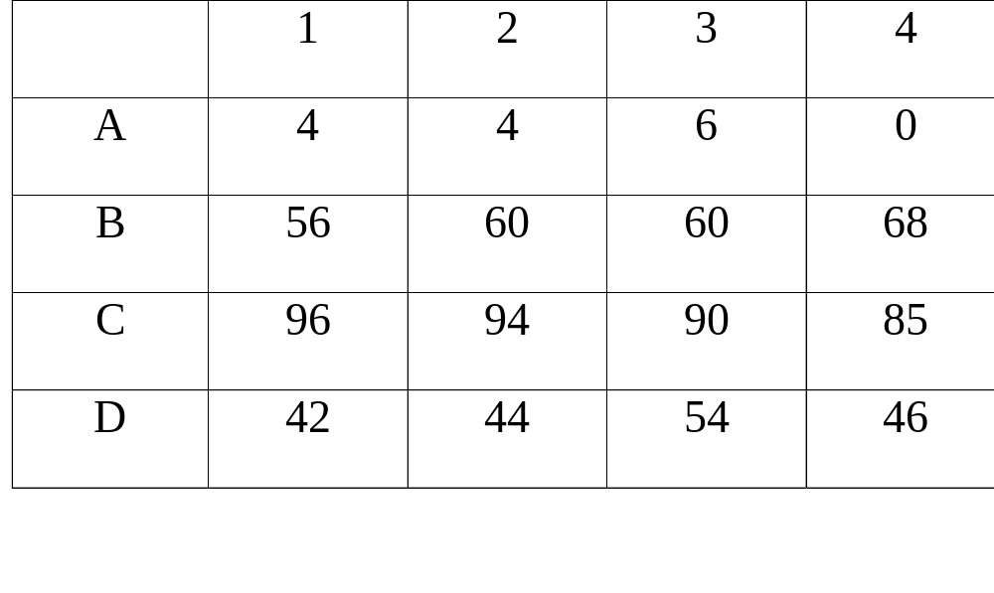
Aplicación del método húngaro
Restamos 44 en la fila 1

Slide 45
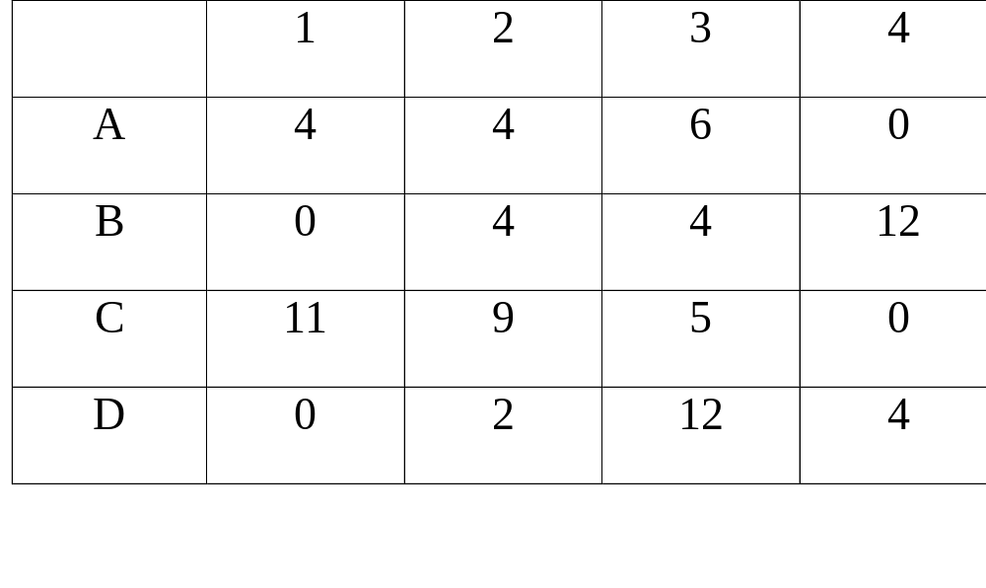
Aplicación del método húngaro
Restamos 56 en a fila 2, 85 en la fila 3 y 42 en la fila 4

Slide 46
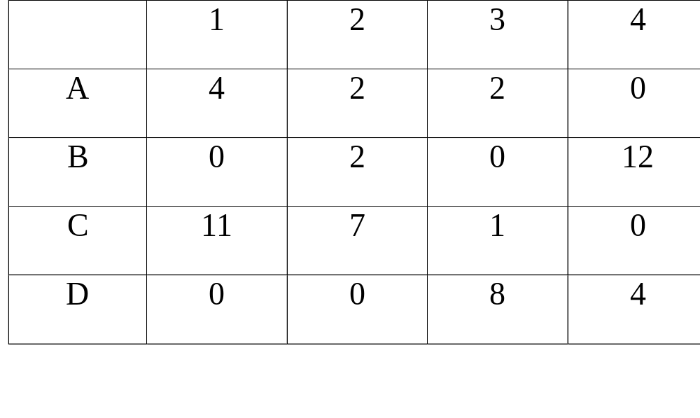
Aplicación del método húngaro
Restamos 2 en la columna
2 y 4 de la columna 3
Hay una solución factible
En las celdas con ceros?
3 = 4

Slide 47
Aplicación del método húngaro
Minimo elemento no tachado

Slide 48
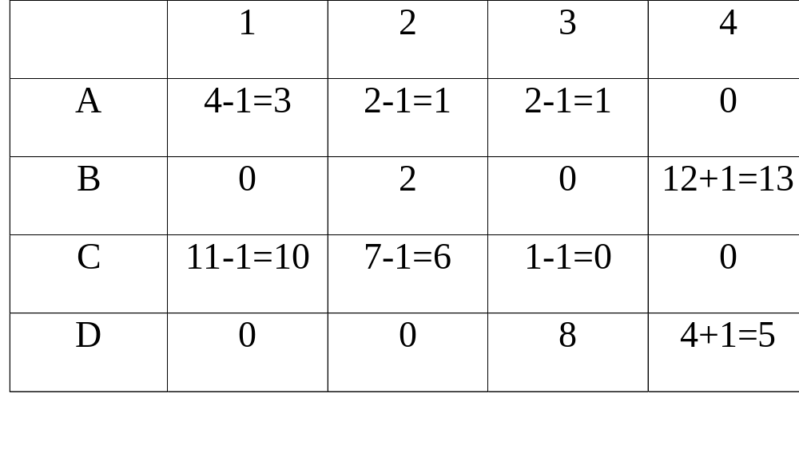
Aplicación del método húngaro

Slide 49
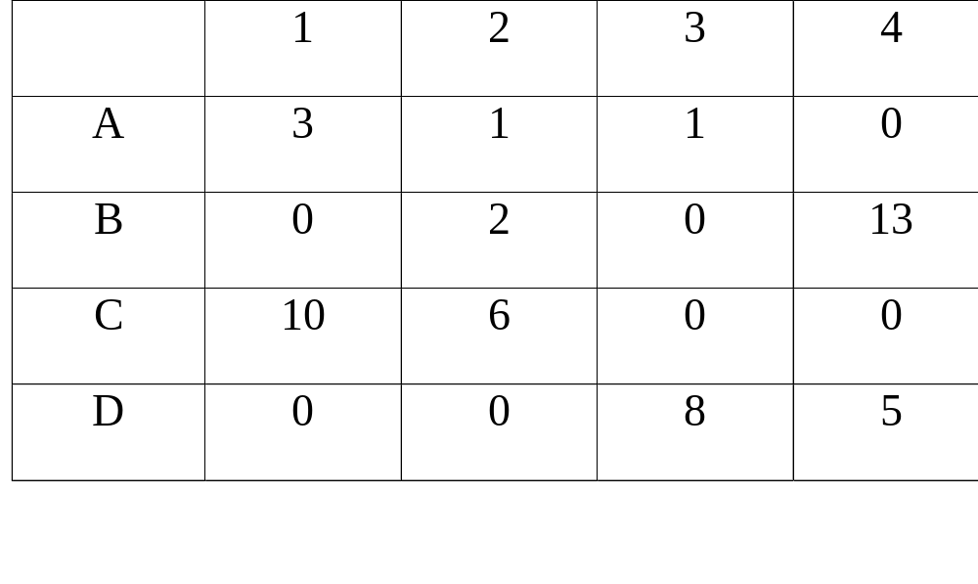
Aplicación del método húngaro
Ahora es posible la asignación optimal
usando las celdas con ceros

Slide 50
Aplicación del método húngaro
X
X
X
X

